Slide 1
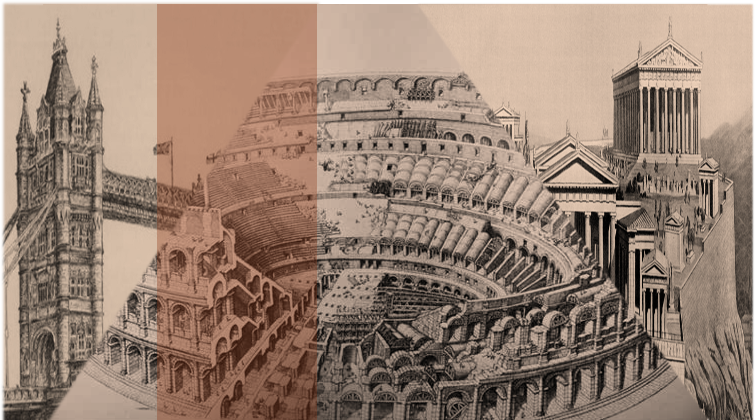

第2课
西方国家
古代和近代
政治制度
的演变

Slide 2

古代希腊政治制度
1
雅典民主政治
机构 | 产生方式或资格 | 主要职责 | 性质或地位
公民 大会
议事会
官员
陪审 法庭
全体成年男性公民组成
国家的最高权力机关
决定国家法律和政策
从公民中抽签产生
主要负责为公民大会准备决议草案，并参与国家日常管理
公民大会的附属机构
由选举产生，大多一年一任
在任职时需要接受监督，随时可以被罢免和审判
各机构的成员
抽签产生
审理大小案件（陪审员达6000人）
日常司法机关
特点
人民主权
轮番而治
直接民主
Notes:
议事会除了节日（75天）和不吉利（15天）的日子不开会，其他日子都要开会。一年大约260次会议。

Slide 3
古代希腊政治制度
2
斯巴达寡头政治
机构构成：国王、公民大会、长老会议和监察官
机构 | 产生方式 或资格 | 主要职责 | 性质或地位
公民 大会
国王
长老会议
监察官
名义上是国家的最高权力机关
寡头政治（oligarchy）是一种政制形式，其中大部分甚至全部权利有效地掌握在一小撮特权阶级手上。
全体公民参加
世袭
垄断军事统帅权力
议员仅30人，且终身任职
拥有主持公民大会、审判国王等权力，但他们一年一任，一般不能连任，因而不利于他们充分发挥作用
从全体公民中选举产生

Slide 4
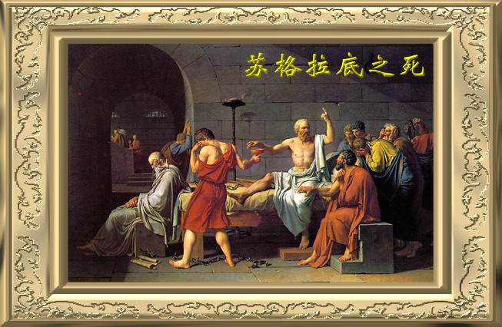
材料一 妇女、奴隶、外邦人被排除在公民之外 ，公民内部轮流执政。
材料二 公元前399年，一个由501名雅典公民组成的陪审团，以281票赞成，220票反对的结果判苏格拉底有罪，而处以死刑。
根据两则材料分析雅典民主政治的局限性。
（1）只是男性公民的民主，民主范围十分有限。
（2）抽签选举、轮番而治，可能导致国家权力的滥用和误用。
实质：维护奴隶主阶级的利益，是少数人（男性公民）的民主。

Slide 5
古代罗马政治制度
3
罗马共和国
角度 | 罗马共和国
国家机构
主要 机构 权力
政治体制
政治制度 特征
执政官等高级官员、元老院和公民大会
①执政官有两人，一年一任，由全体公民选举产生，他们的主要职责是担任军事统帅，主持公民大会和元老院，并执行相关决议。
②元老院由卸任高级官员组成，终身任职，负责向官员提出建议，协调他们的行动。
③公民大会有权立法、宣战、媾和和谈判，是罗马最高权力机关，但公民大会的召开和表决都受到高级官员和元老院的限制，难以有效发挥作用。
④所有官职均无薪金，穷人实际上无法当选。
共和政体
具有浓厚的寡头政治特征

Slide 6
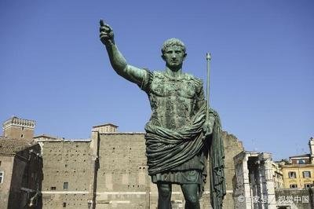
古代罗马政治制度
4
罗马帝国
角度 | 罗马帝国
政体建立
主要机构权力
政治体制
政治制度特征
古罗马的元首制，Principate源自于Princeps--直译为第一公民。由这位第一公民来领导国家的制度，就称为元首制。在罗马史的划分上，罗马的"元首制"始于公元前27年，终止于公元287年。
公元前1世纪末，屋大维建立元首制
皇帝（元首）掌控罗马国家的权力，既是最高立法者，又是最高法官。军队听命于皇帝，是实行独裁统治的重要工具
君主政治——元首制
君主集权，实行独裁统治
制度局限：在古代希腊和罗马，公民仅是少数，妇女、外侨和奴隶不仅没有资格参与政治，还受到剥削和多种压迫，实质是奴隶主专制

Slide 7
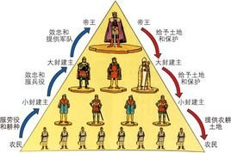
二、中古欧洲的封建制度
2. 重要特征：
世俗王权和基督教会长期并立。
（一）、中古欧洲的封建制度及特征
1. 封君封臣制度
(1)背景：西罗马帝国灭亡，日耳曼人建立了王国。
(2)实质：是封建贵族等级制度
(3)特征:君臣之间互为权利和义务关系
(4)结果：查理大帝时期，达到鼎盛；后一分为三，形成法、德、意三国的雏形。
（1）关系：
国王依靠教会支持获得政权的合法性；教会依靠王权扩展基督教，维护教会权威。
（2）冲突：
在走向统一国家的过程中，王权与教会多次发生冲突。

Slide 8
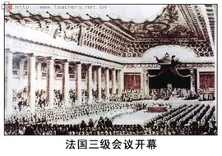
二、中古欧洲的封建制度
（二）中古欧洲的封建制度典型国家
法国：等级君主制
1、背景：
2、标志：
3、影响：
腓力四世与教皇对抗
在法国旧制度中，三级会议指的是法国全国人民的代表应国王的召集而举行的会议。参加者有教士、贵族以及其他民众(称为第三等级)这三个等级的代表。会议通常是在国家遇到困难时，国王为寻求援助而召开，因此是不定期的。三级会议是作为君主制度的一个补充而出现的。当时它对君主的制约作用是有限的。16世纪以后，君权达到顶峰，三级会议已经形同虚设，几乎被人遗忘。然而，三级会议所代表的原则后来证明比君主制更有生命力，更有前途。它在中世纪短暂断续的存在，为近代议会民主埋下了伏笔
三级会议的召开，标志着法国进入等级君主制阶段。
国王与贵族、教会、市民通过三级会议相互合作,有利于进一步强化王权。

Slide 9
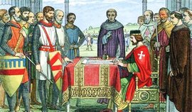
二、中古欧洲的封建制度
（二）中古欧洲的封建制度典型国家
英国：议会君主制
1、《大宪章》——1215年
（1）背景：
（2）内容：
（3）评价：
无地王约翰签署《大宪章》
13世纪初，英王约翰内外政策失败，遭到
贵族、骑士和市民反对。
（14）为了得到王国议会对协助金或免服兵役数量的共识……在所定的日期，按照在场者之建议进行议事。（39）任何自由人，如未经其同级贵族之依法裁判，或经国法判决，皆不得被逮捕、监禁、没收财产、剥夺法律保护权、流放，或加以任何其他损害。……
（41）除战时与予敌对之国家之人民外，一切商人，倘能遵照旧时之公正习惯，皆可免除苛捐杂税，安全经由水路与陆路，出入英格兰……
——周一良、吴于廣总主编，郭守田主编《世界通史资料选辑・中古部分》
体现：限制国王的军事权、司法权和随意征税的权利。
目的：限制王权，维护封建贵族利益。
肯定了国王的合法地位与人身的神圣不可侵犯，同时保障
教俗封建主的特权，并适当照顾骑士和市民的利益。
宪章主要是封建阶级内部权力再分配的文件，并未改变广大农民的地位，而且不久即被约翰王撕毁，失去效力。
因为它有着限制王权的作用，英国资产阶级革命时期，大宪章被利用作为争取权利的法律依据，并被确定为英国宪法性文件之一。

Slide 10
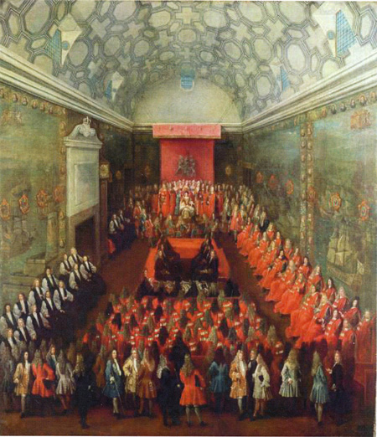
二、中古欧洲的封建制度
（二）中古欧洲的封建制度典型国家
2.英国议会制的形成和发展
（1）开始形成：
（2）逐渐加强：
（3）新的时期：
1265年,在贵族与国王的冲突中，英国召开了国会。除大贵族外，每郡另有两名骑士代表、每个大城市有两名市民代表参加会议。
13世纪中后期，国王不断召开议会，议会权力逐渐加强。
14世纪中期，议会分成下两院。上院由贵族组成，下院由骑士和市民组成，英国进入议会君主制时期，议会成为国王与贵族、骑士、市民共商国是的平台。国王通过议会为自己的政策寻求支持；议会则以向国王请愿的形式，要求国王改善统治。
上院开会场景

Slide 11
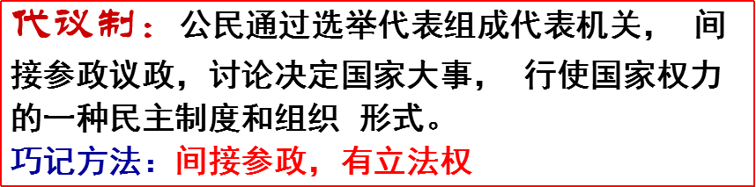
三、西方资本主义政治制度的产生与发展
典型：英国君主立宪制；
美国联邦制；
法国共和制

Slide 12
三、西方资本主义政治制度的产生与发展
（一）英国君主立宪制
君主立宪制：资本主义国家以君主为国家元首，君主权力受到宪法限制的政权组织形式。
1、原因：
①经济基础：
②阶级基础：
③思想基础：
④历史传统：
⑤前提条件：
⑥制度保障：
英国资本主义有了较大发展、工业革命的进行。
新兴资产阶级和新贵族壮大。
文艺复兴的影响
大宪章开创法律至上、王权有限的精神；英国具有议会政治的民主传统；
资产阶级革命的胜利（光荣革命）奠定基础
议会制的创立

Slide 13
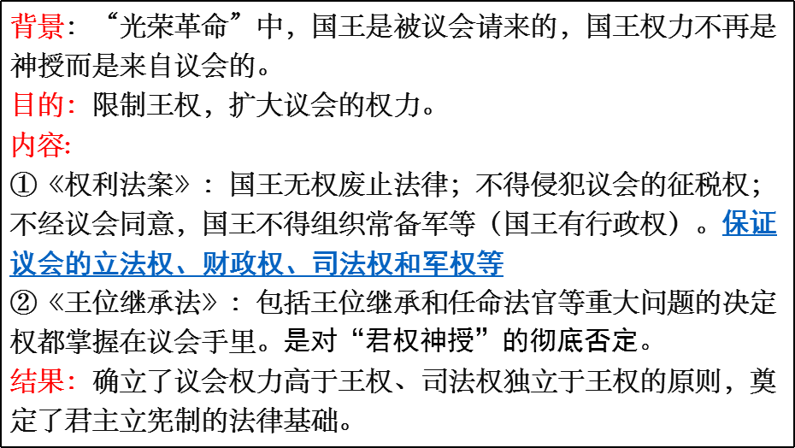
三、西方资本主义政治制度的产生与发展
2、过程：
⑴确立：1689年，议会通过《权利法案》
⑵形成：18世纪中期，英国逐渐形成责任内阁制度。
①“光荣革命”前，英国国王经常召集少数重要人物在自己的密室开会，商讨政事，由此形成了内阁制的萌芽。
②“光荣革命”后，内阁会议在少数大臣的参与下召开，权力受到限制的国王逐渐不再出席。
③18世纪20年代，在当时的多数党领袖、财政大臣沃波尔主持下，责任内阁制开始形成，沃波尔被认为是第一任首相。

Slide 14
三、西方资本主义政治制度的产生与发展
（一）英国君主立宪制
⑶完善：19世纪中后期，英国先后进行三次议会改革，民主制度基本形成
材料：（英国）开始了产业革命，这一革命把经济力量的重心完全转移了。……1830年的资产阶级，同前一世纪的资产阶级是大不相同的。仍然留在贵族手中并且被贵族用来抵制新工业资产阶级的野心的政治权力，已经同新的经济利益不能相容了。于是必须同贵族进行一次新的斗争。
——[德]恩格斯《社会主义从空想到科学的发展》英文版导言
材料中“一次新的斗争”指什么？分析这次斗争的原因及影响。（6分）
“新的斗争”指1832年议会改革运动。
原因：
经济发展与政治制度之间出现了矛盾；工业资产阶级经济地位提高；工业资产阶级参政愿望增强。
评价：
①积极：工业资产阶级获得更多的参政权和选举权；幵启了英国议会改革的先例；促进民主政治的完善。
②局限：工人、贫民的政治权利受到限制

Slide 15
英国选举权逐渐扩大
1832年，第一次议会改革，工业资产阶级；
1867年，第二次议会改革，城市小资产阶级和城市工人；
1884年，第三次议会改革，农业工人；
1918年，30岁以上有一定财产的妇女；
1928年，妇女的年龄降到21岁；
1969年，凡满18岁的男女都获普选权；
贵族 工业资产阶级 公民
说明：体现民主范围的逐渐扩大。

Slide 16
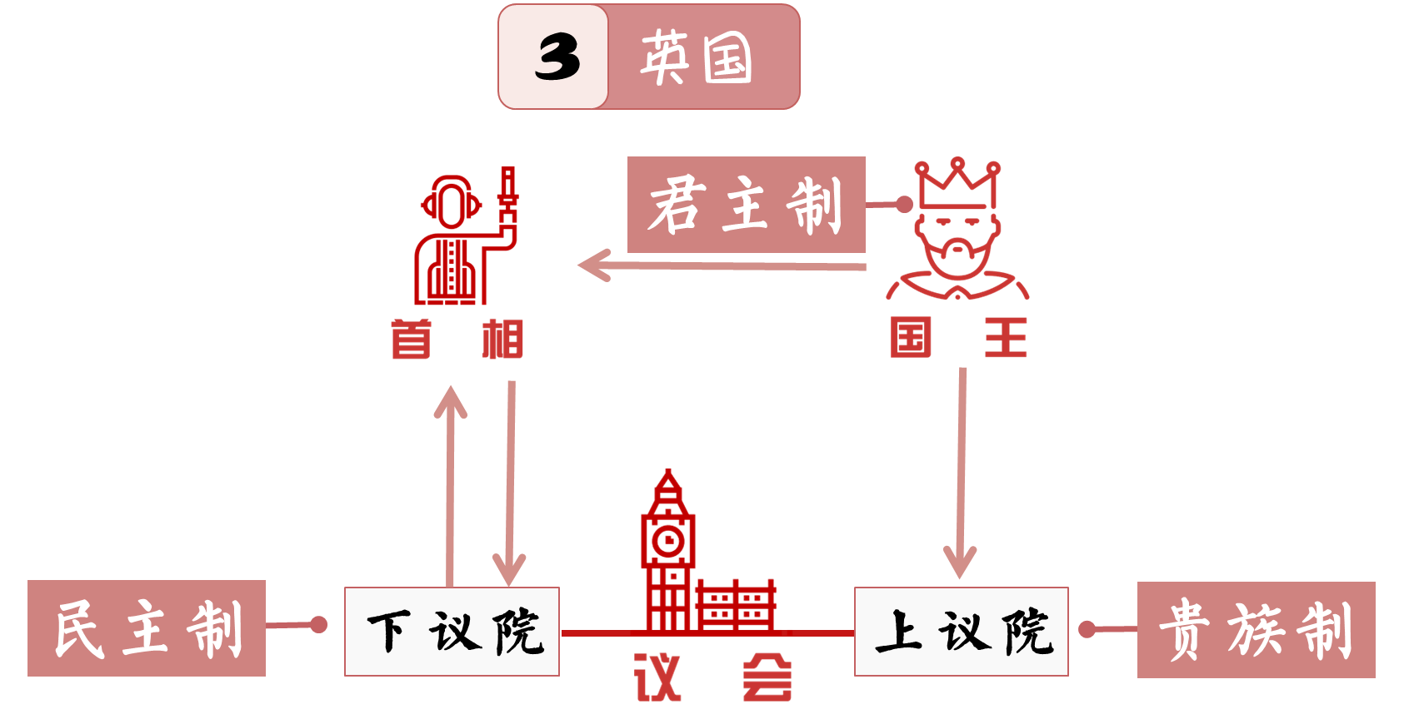
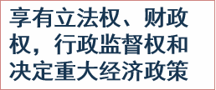
三、西方资本主义政治制度的产生与发展
3、主要特征 （1）议会权力至上，君主统而不治；（2）议会与内阁分权制衡
（3）两党制；（4）责任内阁制
4、影响
国内
(1)为英国资本主义发展提供了有力保障。
(2) 权力互相制约与平衡有利于科学决策。
（3）英国选民长期仅占人口的很少比例
国际
对其他国家建立资本主义制度产生巨大影响
由多数党领袖担任，实际最高行政首长，成为国家政治生活的最高决策者和领导者
国家元首，仅扮演仪式性的角色，处于统而不治的地位

Slide 17
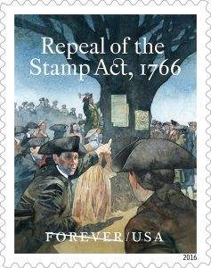
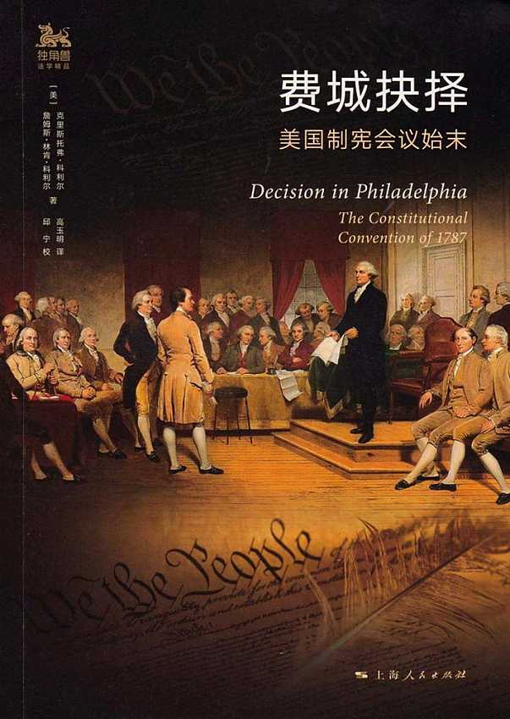
三、西方资本主义政治制度的产生与发展
（二）美国联邦制
民主共和制：是指国家的权力机关和国家元首由选举产生并有一定任期的政权组织形式（政体）。
联邦制：中央集权，地方保留一部分自治权力（国家结构）
1、过程
（1）1775年，北美13个英国殖民地发起独立战争，1776年，美利坚合众国建立
（2）1787年，美国制定宪法。

Slide 18
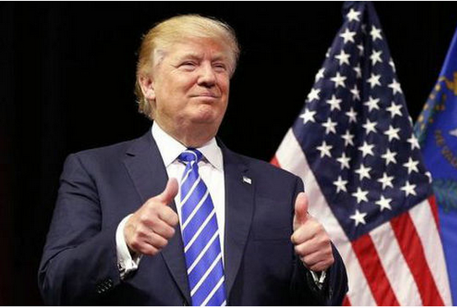

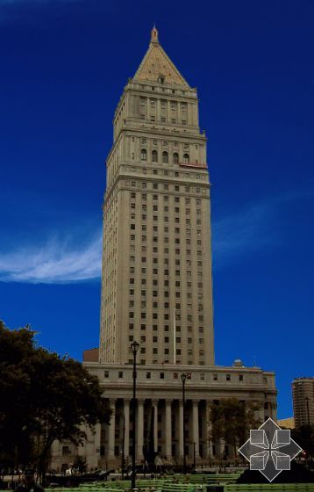
三、西方资本主义政治制度的产生与发展
美国《1787年宪法》
总统
行政权
总统可否决国会通过的法律
最高法院可宣布总统违宪
国会可以三分之二多数通过
总统所否决的法律
总统任命联邦法官
分权制衡
弹劾权
总统任命的司法官员必须经参院确认
国会大厦
最高法院可宣布法律不合宪法
最高法院
参众两院
立法权
联邦法院
司法权

Slide 19
三、西方资本主义政治制度的产生与发展
（二）美国联邦制
1、过程
（1）1775年，北美13个英国殖民地发起独立战争，1776年，美利坚合众国建立
（2）1787年，美国制定宪法。
（3）此后，美国国会陆续以宪法修正案的形式，不断完善1787年宪法；
（4）1865年，美国废除奴隶制；
（5）历经200余年的变革，美国民主制度逐渐完善起来

Slide 20
三、西方资本主义政治制度的产生与发展
（二）美国联邦制
1、过程
2、主要特征：
（1）体现“分权与制衡”原则（最大特点）；
（2）实行联邦制、总统制和民主共和制；
（3）两党交替执政
3、历史局限：
美国宪法一度承认了黑人奴隶制的合法地位

Slide 21
三、西方资本主义政治制度的产生与发展
（三）法国共和制
建立历程
主要特征
历史局限
⑴1792年，法国首次建立共和国，但并不巩固；
⑵1870年，法国建立第三共和国，1875年通过新宪法；
⑶经过数年动荡，法国确立了共和制。

Slide 22
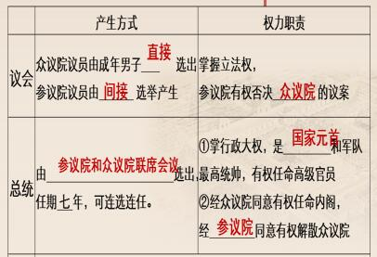
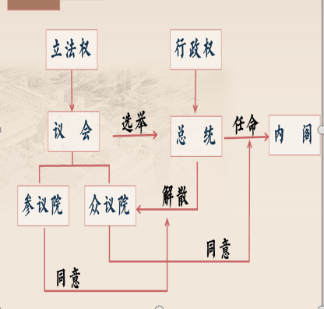
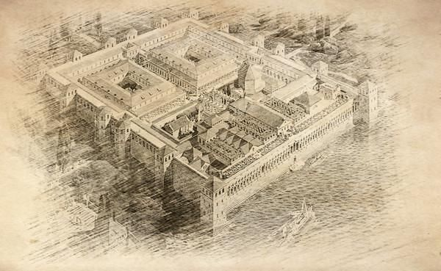
近代西方政体演变

Slide 23
三、西方资本主义政治制度的产生与发展
（三）法国共和制
建立历程
主要特征
历史局限
⑴1792年，法国首次建立共和国，但并不巩固；
⑵1870年，法国建立第三共和国，1875年通过新宪法；
⑶经过数年动荡，法国确立了共和制。
两大权力中心，总统和参议院有很大权力，又相互制约
法国中央政府形成两大权力中心，导致政局不稳

Slide 24
近代西方政体演变
（四）近代西方政治制度的评价
进步性：
适应了--------------的需要，部分实现了--------和--------的理想
经过19-20实际的多次---------和-------，西方政治制度逐渐走向-------和-------
局限性：
英国：英国选民长期仅占人口的很少比例
美国：美国宪法一度承认了黑人奴隶制的合法地位
法国：法国中央政府形成两大权力中心，导致政局不稳

Slide 25
比较英、美、法代议制
比较点 | 英国 | 美国 | 法国
政体
国家元首及其产生
政府首脑及其产生
行政权归属于
立法权归属于
特点
相同点
君主立宪制
民主共和制
总统、选举
总统、选举
国王、世袭
首相
议会产生
总统
选民选举
总统
议会选举
总统
总统、内阁
首相、内阁
议会
(上下两院)
国会
(参众两院)
国会
(参众两院)
责任内阁制为核心
三权分立互相制衡
总统制与议会制的混合
1.实行不同程度的代议制； 2.实行分权制衡原则；
3.实行政党政治；

Slide 26


近代民主政治呈现的特点及其发展趋势
1、继承古代政治的优良传统。
2、实行分权制衡原则。
3、代议制。以议会作为参政的一个窗口。
4、完善法律，强调法治。
5、民主范围逐渐扩大，民主制度逐步完善。

Slide 27
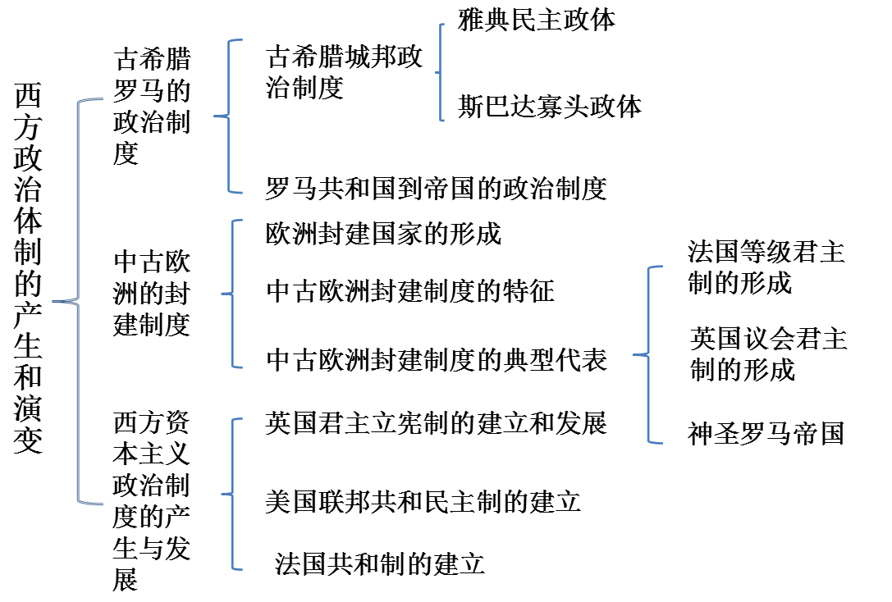
知识结构

